Slide 1
Lesson Study 1
TEAM 6

Slide 2
Stap 1 : Onderzoeks-team

Slide 3
Stap 2: Onderzoeks-vraag LS1
Onderzoeksvraag LS1
Wij willen in deze Lesson Study focussen op de nood van de leerling om zich competent te voelen en nagaan welk effect het aanbieden van voorbeeldoefeningen heeft op het aandacht hebben voor het noteren van de nodige tussenstappen/redeneringen bij cognitief begaafde leerlingen en welke eventuele andere factoren zoals keuze van leerling waarmee er wordt samengewerkt hierin een rol spelen.

Slide 4
Stap 3 : Ontwerpen onderzoeks-lessen
Algemene structuur :
Lln werken in een basis- of verdiepingsgroep.
Lln kiezen zelf hun werkpartner.
We werken met een klassikaal voorbeeld, nadien
zelfstandig uit te werken oefeningen in groep aan
te pakken.
Lln tonen op het einde van het lesuur hun oplossingen
aan elkaar.

Slide 5
LES 1 : Goocheltrucs verklaren m.b.v. letterrekenen.

Slide 6
Groepsindeling : op basis van resultaten van HT 1 case-leerling “behoort” op basis van zijn resultaten in de remediëringsgroep

Slide 7
Planning goocheltruc-les :
Remediëringsgroep gaat aan de slag met een webquest op pc achteraan in klas.

Slide 8
Planning goocheltruc-les :
Andere leerlingen : lkr doet de “goocheltruc” met 1 lln. aan bord voor , andere leerlingen kijken toe en laten zich “verbazen”.
Klassikaal wordt een verklaring voor de truc opgebouwd met een wiskundige redenering.
In zelfgekozen groepen gaan lln aan de slag om zelfstandig nieuwe goocheltruc te verklaren. Hun verklaring wordt op een A3-blad genoteerd en opgehangen.
Bij het einde van de les kijken en vergelijken we elkaars oplossingswegen.

Slide 9
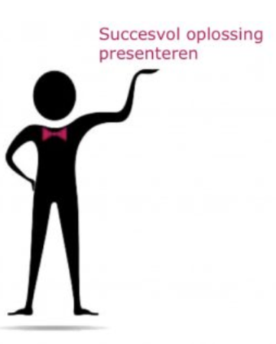
Klassikaal bekijken van de oplossingswegen met oog op onze onderzoeksvraag :
Lln vergelijken elkaars oplossingswegen en geven bedenkingen of feedback.
Ook de lln. die remediërend aan de slag zijn gegaan, worden bij dit moment betrokken. Zij kunnen aangeven of ze de denkwijze/redeneringen van hun medeleerlingen begrijpen aan de hand van de genoteerde tussenstappen.

Slide 10
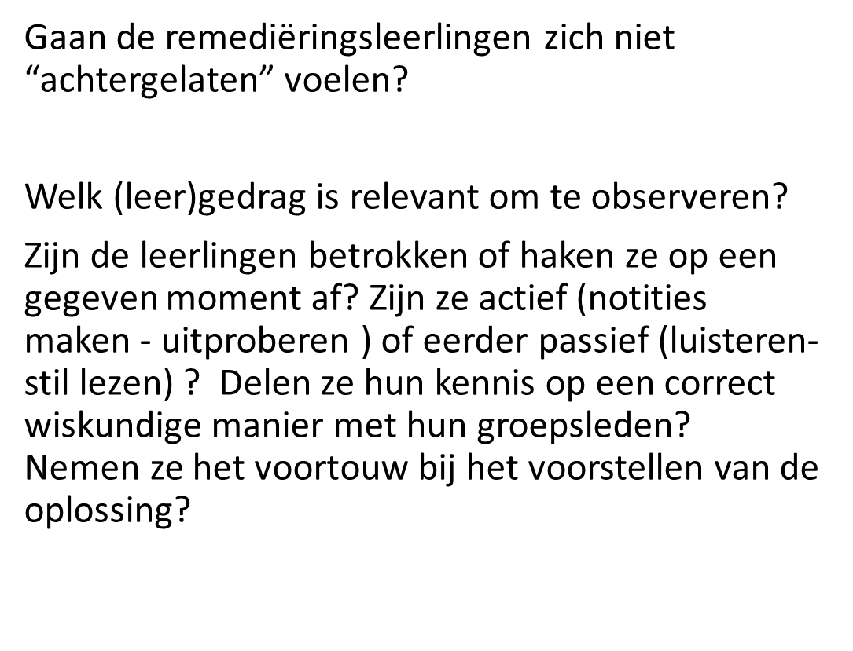
Onze extra bezorgdheden :

Slide 11
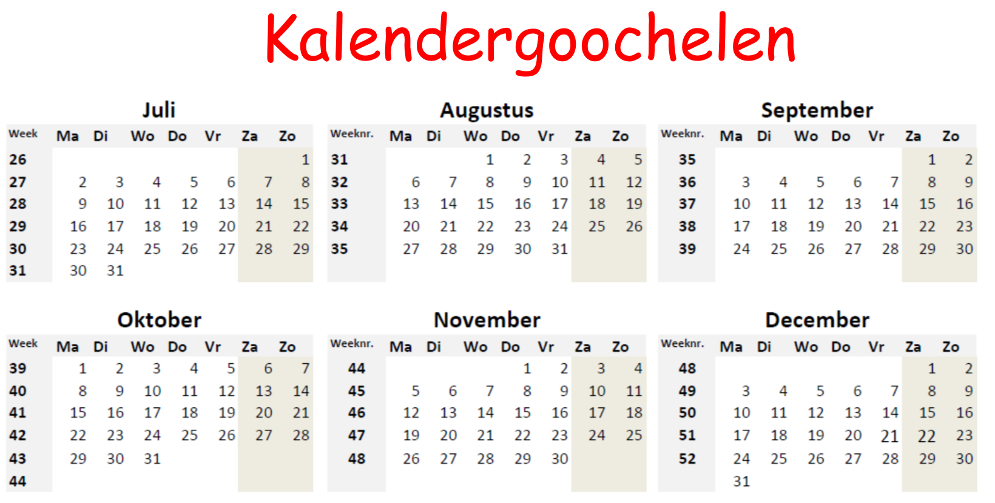
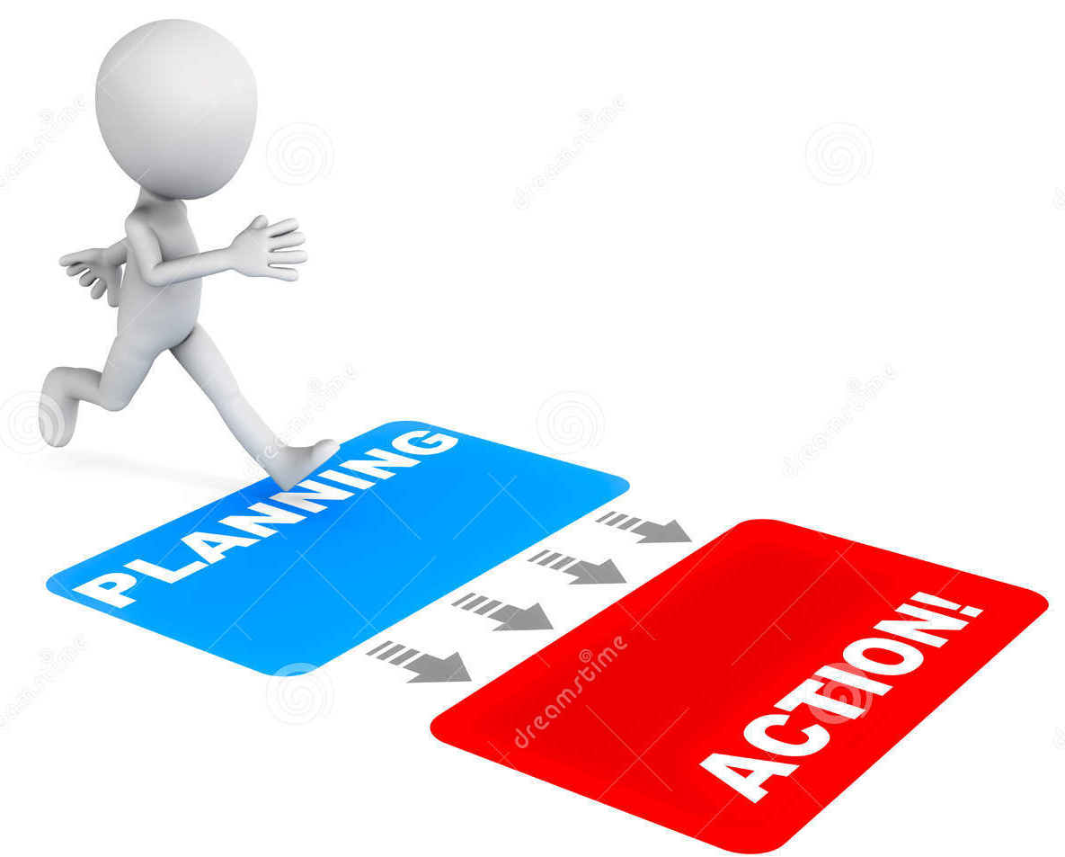
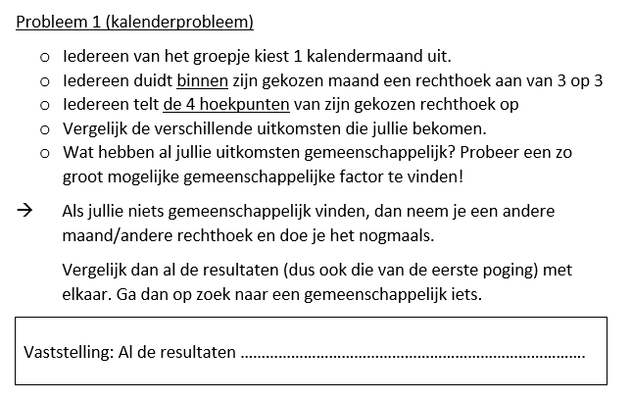
Uitvoering les :

Slide 12
Stap 4 : De les nabespreken

Slide 13
Case-leerling A
Heeft de werkwijze duidelijk begrepen – heeft ingezien hoe je letterrekenen kan toepassen bij het verklaren van een goocheltruc - hij heeft zijn redenering op het gemeenschappelijke blad laten noteren – bleef de hele tijd stil aanwezig, maar wel betrokken
Case-leerling B
Heeft de werkwijze duidelijk begrepen – heeft ingezien hoe je letterrekenen kan toepassen bij het verklaren van een goocheltruc – nam niet het positieve leiderschap aan in de groep, liet zich snel afleiden door medeleerlingen - verstond de redenering wel : kon een duidelijk eindverhaal vertellen aan de klasgroep
Case-leerling D
Heeft de werkwijze duidelijk begrepen – heeft ingezien hoe je letterrekenen kan toepassen bij het verklaren van een goocheltruc (het groepje waar ze in zat had dit overzichtelijk op het papier genoteerd en zij was duidelijk betrokken bij het noteren hiervan)
case-leerling E
Heeft de werkwijze duidelijk begrepen – heeft ingezien hoe je letterrekenen kan toepassen bij het verklaren van een goocheltruc (het groepje waar ze in zat had dit overzichtelijk op het papier genoteerd en zij was duidelijk betrokken bij het noteren hiervan)
case-leerling F
Heeft aan zijn remediëringsoefeningen gewerkt, maar of het zinvol is geweest? Heeft geen papier gebruikt en het waren nochtans oefeningen waarvoor papier handig was om tussenstappen te noteren
Obervaties case-leerlingen:

Slide 14
2 case-lln die de wiskundige verklaring echt wel appreciëren
3 case-lln die het bord-voorbeeld echt wel gebruiken in hun eigen redenering
groepswerk was meerwaarde – omwille van overleg
het eerste klassikale voorbeeld was nodig – lln. gaven niet aan dat dat overbodig was / vervelend moment was
remediëringsoefeningen online: meerwaarde
Gelijkenissen / verschillen tussen case-leerlingen:

Slide 15
Verrassingen ?
Onze lln. vonden het toch wel moeilijker dan dat wij vooraf hadden ingeschat.
Werktempo ligt toch wel zeer laag.

Slide 16
Positieve vaststellingen?
Er ontstaat kopieergedrag, maar dat wordt door zowel lkr als lln als positief beschouwd.
Het klassikaal overlopen van resultaten/redeneringen was voor ons een goede werkwijze. Het tonen aan elkaar zorgt ook dat er iets moet klaar zijn --> zorgt ook voor openheid om er over te praten (praten = leren).

Slide 17
Stap 5 : Onderzoeks-les herzien

Slide 18
Tips voor de volgende les :
Klassikale inleiding behouden.
We blijven aandacht hebben voor het tonen van de tussenstappen aan elkaar.
Geen remediëringsgroep.
Lkr. maakt zelf de groepen.

Slide 19
LES 2 : Transformaties gebruiken bij meetkundige probleemstellingen.
Eigenschappen van de transformaties gebruiken om realistische meetkundige problemen aan de hand van een tekening aan te pakken + Voorstelling van “het drinkwaterprobleem”

Slide 20
Groepsindeling : Alle leerlingen volgen de vooropgestelde les. Groepen worden ingedeeld door leerkracht op basis van “veilige” leeromgeving.

Slide 22
1 lln per groepje komt hun oplossingsweg tonen en toelichten. Wie heeft de kortste weg gevonden?

Slide 23
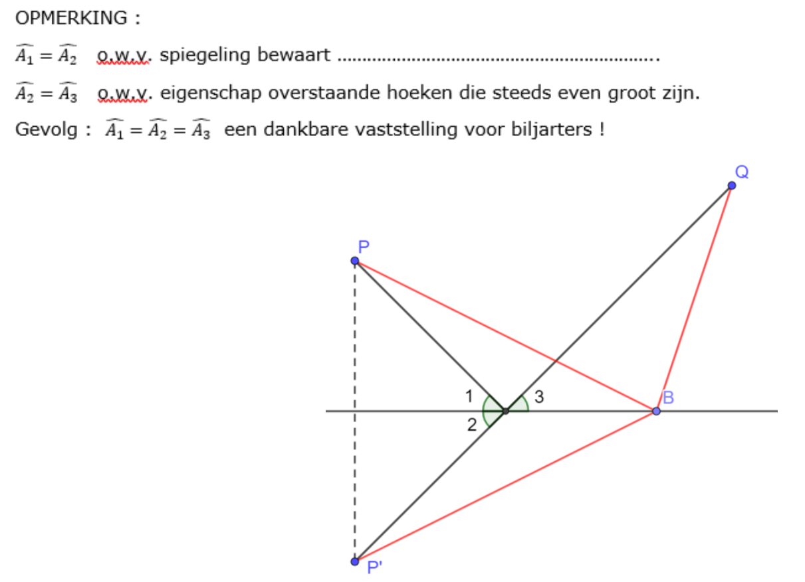
Klassikale uitleg i.v.m. kortste weg

Slide 24
Zelfstandig in groep problemen
oplossen
Oplossingswegen op A3-bladen
Klassikaal bekijken van de
voorgestelde oplossingswegen

Slide 25
Uitvoering :

Slide 26
Lln zelfstandig in groep aan de slag.

Slide 27
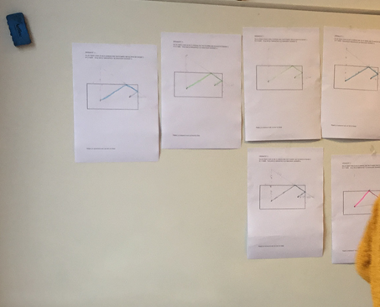
Elkaars oplossingswegen vergelijken / bedenkingen geven :

Slide 28
Stap 4 : De les nabespreken

Slide 29
Case-leerling A
Vandaag heb ik A veel meer in zijn element gezien : hij voelde zich duidelijk op zijn gemak (hij sprak met medeleerlingen en soms was er al eens een lach) en in het groepswerk nam hij meer initiatieven. Tijdens het groepswerk deed hij voorstellen, moedigde hij medeleerlingen aan, ging hij actief op zoek. Het groepswerk heeft hem vandaag het vertrouwen gegeven om meer actief zijn redeneringen te delen. Dus opzet geslaagd. Klassikaal bleef hij op de achtergrond.
case-leerling B
B was zoals verwacht opnieuw enthousiast en nam graag de leiding over in zijn groepje. Hij staat graag voor de klas en deelt dan graag zijn ideeën. Hij zorgt wel dat “de groep” een antwoord heeft, maar ik vermoed dat hij niet steeds alle groepsleden hierbij betrekt. De nodige meetkundige inzichten gebruiken, ging minder snel dan verwacht. Er waren groepjes “sneller” dan hem en dat frustreert hem (zie houding). Op die momenten geeft hij wel niet op, integendeel je voelt dat hij dan net wil doorgaan.
Case-leerling D
Deze leerling heeft het probleem begrepen – aandacht voor merktekens haalt ze niet uit de les als belangrijk, maar past ze wel toe bij het oplossen van het probleem (zelf goed aandacht aan besteed!)
case-leerling E
Deze leerling heeft het probleem begrepen – ze toont opnieuw dat ze ook echt wel aandacht heeft voor lln die het soms wat moeilijker hebben
case-leerling F
Deze leerling heeft zeker aandacht gehad voor de tussenstappen – de samenwerking binnen zijn groepje was niet zo goed, maar dat lag niet aan deze leerling. Deze leerling heeft wel geprobeerd om samen te werken.
Obervaties case-leerlingen:

Slide 30
Verrassingen :
Het samenwerken in een door de leerkracht gekozen groepje hebben de lln. niet als positief of negatief ervaren ; integendeel 1 case-lln heeft aangegeven dat hij deze les minder afgeleid was. Alle case-leerlingen waren tevreden over de groep waarin ze moesten samenwerken.
Het kopieergedrag was opnieuw positief aanwezig.

Slide 31
Stap 5 : Onderzoeks-les herzien

Slide 32
Tips voor de volgende les :
Klassikale inleiding behouden.
We blijven aandacht hebben voor het tonen van de tussenstappen aan elkaar.
O.w.v onderwerp werken we opnieuw met een remediëringsgroep.
Lkr. maakt zelf de groepen.
Remediëringsgroep geeft een cijfer op de getoonde redeneringen.

Slide 33
LES 3 : Rekenregels machten gebruiken bij verdiepende oefeningen.

Slide 34
Groepsindeling : lln kiezen zelf in welke groep ze aansluiten : remediëring of verdieping ; keuze wordt voor de les gemaakt ! De groepssamenstellingen worden gemaakt door leerkracht op basis van “veilige” leeromgeving.

Slide 35
Remediëringsleerlingen
Zij gaan opnieuw met een webquest aan de slag.
Dit waren in de ene groep 5 lln , in de andere groep 7 lln.

Slide 36
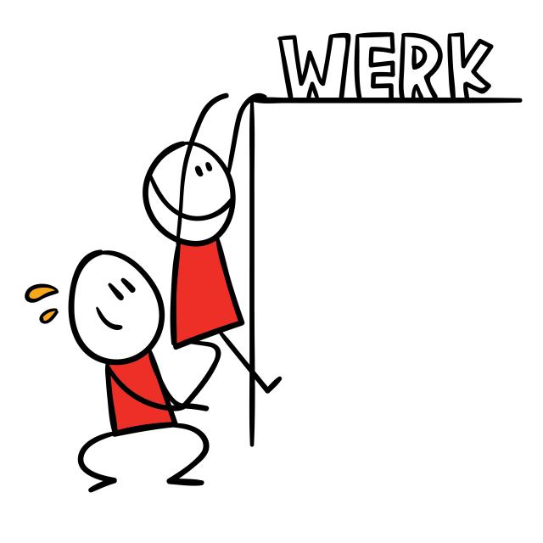
Klassikale voorbeeldoefening :
Uitvoering :

Slide 37
Zelfstandig in groep aan de slag :
Uitvoering :
De gevonden oplossingswegen worden opnieuw op A3-bladen genoteerd die aan het einde van de les worden opgehangen.

Slide 38
Afsluit : Klassikaal moment
Uitvoering :
De remediëringsleerlingen bekijken de verschillende oplossingswegen en geven bedenkingen/opmerkingen. Ze quoteren de getoonde oplossingen en lichten toe waarom ze bepaalde zaken duidelijker of net minder duidelijk vinden.

Slide 39
Stap 4 : De les nabespreken

Slide 40
Case-leerling A en B
Case-lln A en B werden in eenzelfde groep ingedeeld.
Er werd echter geen samenwerking tussen A en B vastgesteld.
Alhoewel A in een voor hem veilige groep zat vandaag, was hij weinig sociaal open en actief. Hij heeft hoofdzakelijk alleen gewerkt. Hij was wel actief, maar leverde weinig of geen bijdrage in de groep.
B neemt nog steeds graag het woord, maar de goede instructor zag ik niet meteen. Ik had het gevoel hij vooral naar zichzelf toe bekommerd was, maar niet meteen naar de anderen van zijn groep. Hij zocht vooral hulp bij X als hij zelf vastzat. Was er geen probleem dan werd er weinig echt overleg gepleegd.
Case-leerling D, E en F
E vindt het niet erg om te wachten en extra uitleg te geven, ervaart dat niet als een remming in haar eigen leerproces, F wel.
Caslln F gaf in het interview aan in een fijn groepje te mogen werken met allemaal mensen “van hetzelfde niveau”. Hij leek dit te appreciëren.
Obervaties case-leerlingen:

Slide 41
Groepswerk
wordt opnieuw als meerwaarde gezien
Voordeel:
alle lln zijn bezig, zijn actief, zijn betrokken en er kan ongedwongen overleg gepleegd worden met de medelln.
Nadeel:
Het werktempo ligt serieus laag ; er werden maar twee of
drie oefn op een lesuur gemaakt.
2) De werking met twee groepen
lln. vinden dit ok
Nood aan extra aandacht voor het organisatorische aspect
Algemeen:
Tijd is erg kort , je zou meer tijd moeten kunnen geven.
Reflecties bij les 3:

Slide 42
Meisjes proberen veel meer hun opgaven aan te pakken zoals gevraagd. Hierdoor letten ze bij klassikale momenten goed op. Ze gebruiken de voorbeeldoefn van het bord.
De jongens van dit onderzoeksteam zijn eindresultaat gericht ; ze starten zelf aan de voorgeschotelde problemen en luisteren niet meteen actief naar de klassikale uitleg of naar de voorbeeldoefn. Pas als ze er niet uitgeraken, komt hun aandacht naar de groep.
Caselln F en B waren opvallend geïntresseerd/ gefrustreerd door de scores die hun groepje van de medeleerlingen ontvingen. B uitte dit spontaan in de klasgroep, F babbelde hier nog over in het interview. Ze leken dus toch wel gevoelig voor dit cijfer. Lln D en E leken dit minder belangrijk te vinden. A is heel introvert en reageerde niet meteen op de minder score die ze gekregen hadden.
Reflecties bij les 3:
Verschillen / overeenkomsten bij case-lln

Slide 43
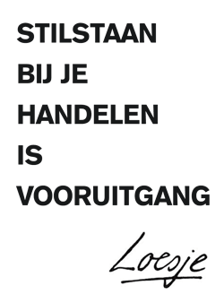
Stap 6 : Reflecteren en opbrengsten delen

Slide 44
Case-leerling A: geen grote verandering tov 1ste observatieles – het zelf zoeken naar het probleem zonder eerste uitleg – weinig inbreng bij groepswerk – weinig open
Case-leerling B: geen grote verandering tov 1ste observatieles – neemt graag het woord, is op zichzelf gericht ; hij gebruikt zijn groep om zichzelf te verrijken, maar toont zelf weinig geduld met vragen van de anderen. Is dan toch niet de goede instructor die we oorspronkelijk hadden verwacht.
Case-leerling D: Goede flinke lln, geen echte evolutie, geen leidersplaats, neemt de rol van secretaris op in een groepswerk, ze draait mee in het circuit, deelt haar kennis, werkt goed mee, het groepje werkte goed,
Case-leerling E: Goede instructor voor medeleerlingen, dit is echt wel gebleken, elke les opnieuw heel zorgzaam voor mensen in groepje, is iedereen mee? In de gesprekken geeft ze dit niet aan als een minpunt voor de samenwerking.
Case-leerling F: Heeft tussenstappen genoteerd, vele tussenstappen, op einde misnoegd want de tussenstappen zijn nadien afgerekend door medeleerlingen, ons doel door medelln afgebroken, geconcentreerrd blijven tot het einde blijft moeilijk, hij haakt echt wel af. Reden? Hij begint te prutsen. Gevolg: de tweede oefening heeft hij gewoon overgeschreven!
Obervaties case-leerlingen:

Slide 45
Veranderingen in het lesplan ?
We hebben tijd genomen om de basisgroep te betrekken bij het werk van de verdiepingsgroep.
Waarom ? Om te bewaken dat deze llln niet het gevoel gaan krijgen dat ze niet betrokken zouden zijn bij wat er zich in de klas afspeelt.
We hebben lln vooraf laten beslissen of ze in de verdiepingsgroep of de basisgroep gingen werken.
Waarom? Om het organisatorisch meer haalbaar te maken, je kan op voorhand je groepen indelen + ruimte indelen + materiaal voorzien
We hebben op gekleurde A3-papieren gewerkt voor verschillende oefn
Waarom? Je behoudt een beter overzicht wie met welk onderwerp/ oefn aan het werken is.
We hebben leerlingen hun medelln laten quoteren.
Waarom? Om de betrokkenheid te verhogen en om hen (de basislln) een voorbeeld te tonen van hoe zo een oefn kan opgelost worden. (onbewust leren)

Slide 46
Gemiddelde scores van de 3 gegeven lessen:
Interesse: klas AB : 3,42
klas DEF : 3,70
Actief meewerken: klas AB : 3,72
klas DEF : 4,38
Vaardigheid: klas AB : 3,68
klas DEF : 4,33
Frustratie: klas AB : 3,81
klas DEF : 3,78
Uitdaging: klas AB : 3,64
klas DEF : 3,79

Slide 47
Uitkomsten op
de onderzoeksvraag LS1
Wij willen in deze Lesson Study focussen op de nood van de leerling om zich competent te voelen
-> caselln. Hebben duidelijk aangegeven dat de voorbeeldoefening echt een hulp was bij het zelf aan de slag gaan.
-> dit sluit dus aan bij "het competent" voelen.

Slide 48
en nagaan welk effect het aanbieden van voorbeeldoefeningen heeft op het aandacht hebben voor het noteren van de nodige tussenstappen/redeneringen bij cognitief begaafde leerlingen
-> we hebben gemerkt dat ook sterk cognitieve lln kopieergedrag vertonen (vooral de meisjes).
-> vooral bij het meetkunde-probleem waren de lln. sterk overtuigd van het feit dat het tonen van de denkwijze een belangrijk onderdeel is.

Slide 49
en welke eventuele andere factoren zoals
keuze van leerling waarmee er wordt samengewerkt
hierin een rol spelen.
-> het al dan niet zelf kiezen van de groepen is niet echt een meerwaarde.
-> sommige lln zijn meer gebaat bij samenwerken met lln van hetzelfde niveau – andere lln zien het juist als een uitdaging om iedereen te betrekken bij het groepswerk.

